Slide 1
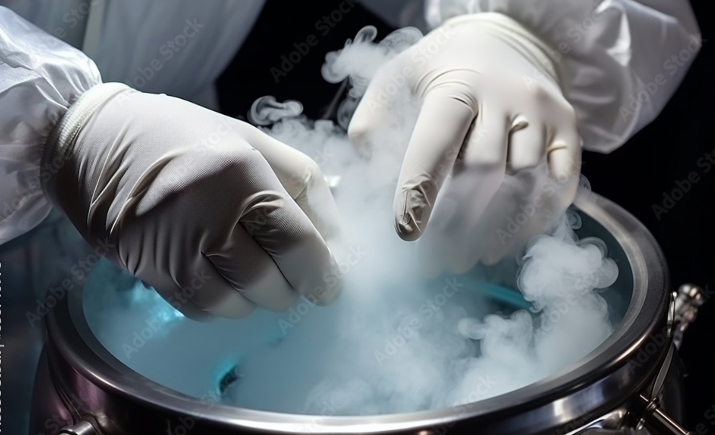
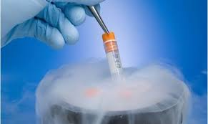
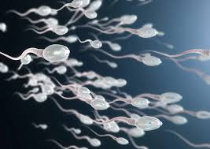
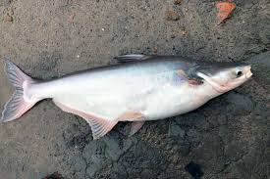

Em biết hình ảnh sau nói về cái gì?
Hình ảnh về: Bảo quản tinh trùng cá bằng nitogen lỏng

Slide 2
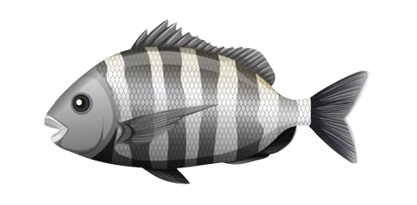
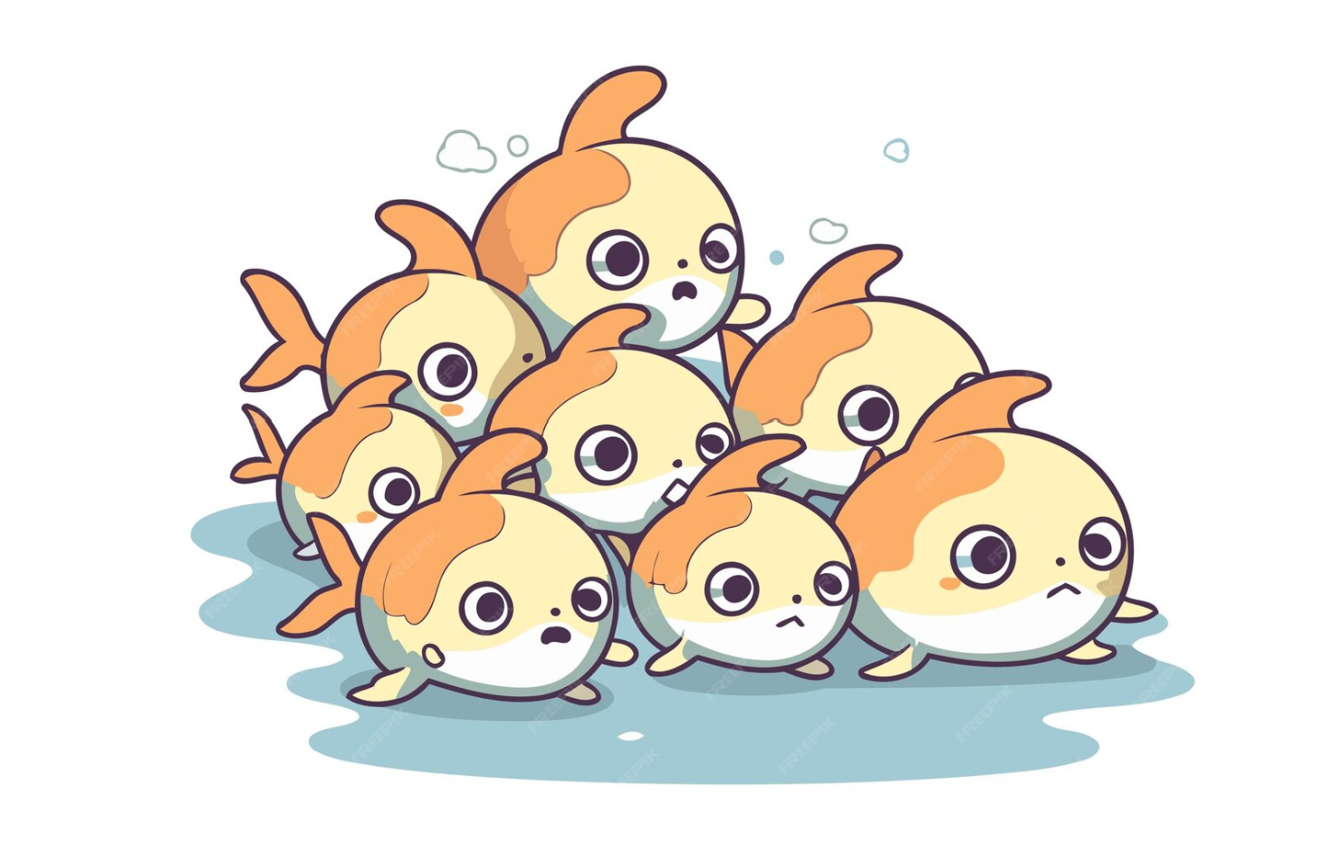
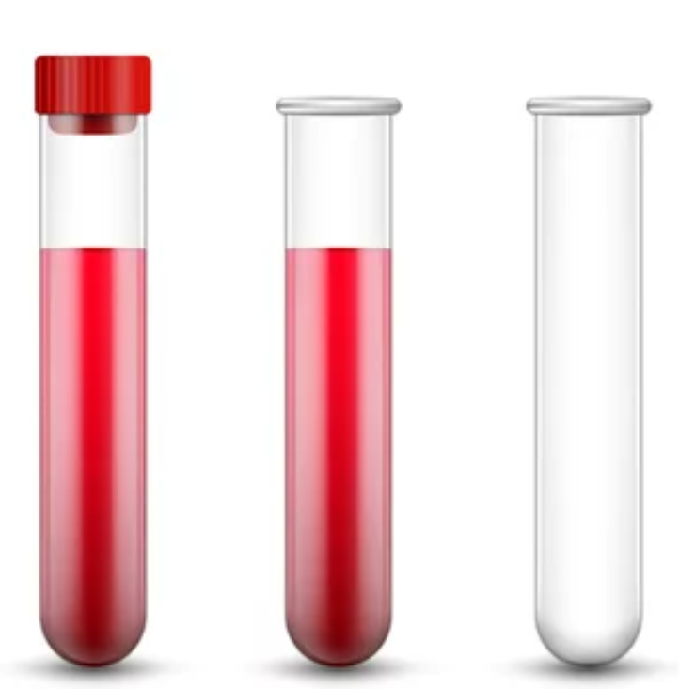
BÀI 15. ỨNG DỤNG CÔNG NGHỆ SINH HỌC TRONG CHỌN VÀ NHÂN GIỐNG THUỶ SẢN

Slide 3

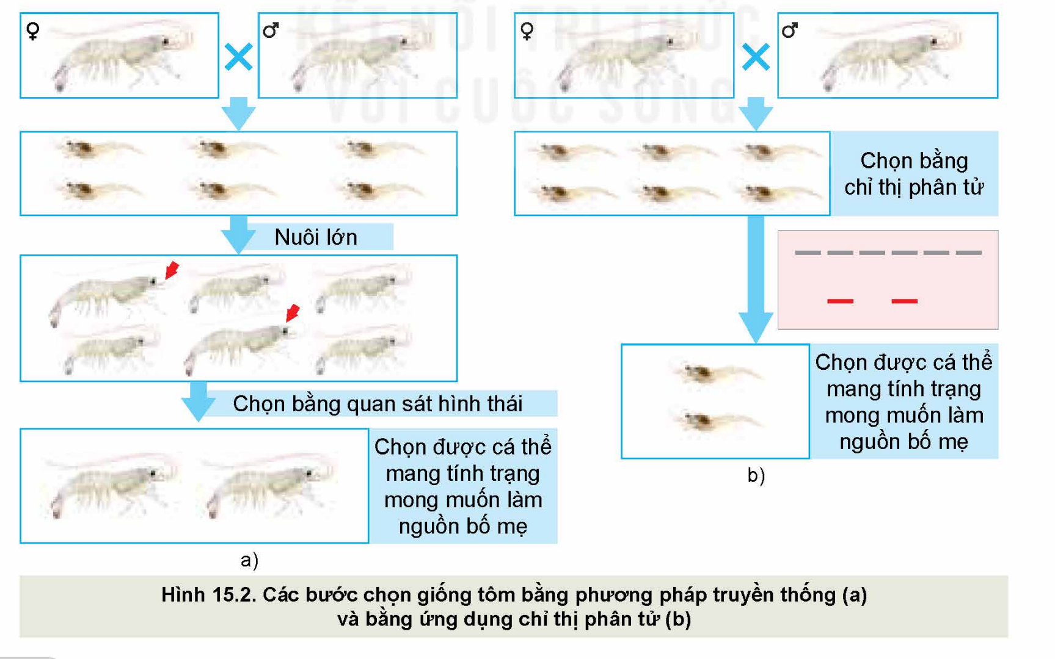
I. ỨNG DỤNG CHỈ THỊ PHÂN TỬ TRONG CHỌN GIỐNG THUỶ SẢN
Quan sát hình ảnh: So sách cách chọn giống tôm bằng phương pháp truyền thống và bằng ứng dụng chỉ thị phân tử, từ đó nêu ưu điểm chọn giống bằng chỉ thị phân tử?

Slide 4
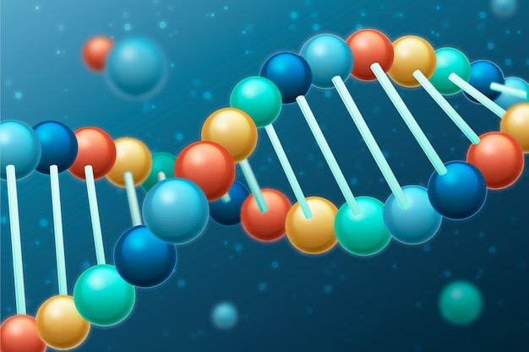
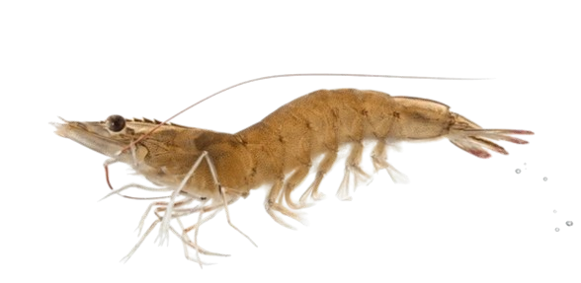
I. ỨNG DỤNG CHỈ THỊ PHÂN TỬ TRONG CHỌN GIỐNG THUỶ SẢN
- Ứng dụng chỉ thị phân tử trong chọn giống thuỷ sản nhằm xác định sớm, chính xác các cá thể mang gene mong muốn.
- Ưu điểm:
+ Xác định sớm, chính xác cá thể mang kiểu gene mong muốn.
+ Rút ngắn thời gian chọn giống.
+ Giảm chi phí và công lao động.

Slide 5


II. ỨNG DỤNG CÔNG NGHỆ SINH HỌC TRONG NHÂN GIỐNG THUỶ SẢN
1. Sử dụng các chất kích thích sinh sản

Slide 6

II. ỨNG DỤNG CÔNG NGHỆ SINH HỌC TRONG NHÂN GIỐNG THUỶ SẢN
1. Sử dụng các chất kích thích sinh sản
SỬ DỤNG CHẤT KÍCH THÍCH SINH SẢN
Kể tên chất kích thích sinh sản có trong video: ………………………………………………………………………………………………..
Khái niệm: ……………………………………………………………………………………………….. ………………………………………………………………………………………………..
Mục đích: ………………………………………………………………………………………………. ………………………………………………………………………………………………...
Ưu điểm: ……………………………………………………………………………………………….. ……………………………………………………………………………………………......

Slide 7
II. ỨNG DỤNG CÔNG NGHỆ SINH HỌC TRONG NHÂN GIỐNG THUỶ SẢN
1. Sử dụng các chất kích thích sinh sản
- Khái niệm: Chất kích thích sinh sản (kích dục tố): là những hormone có nguồn gốc từ động vật hoặc các chất tổng hợp được sử dụng trong sinh sản nhân tạo.
- Mục đích: kích thích quá trình thành thục của trứng, tinh trùng ở động vật thuỷ sản đã thành thục.
- Ưu điểm:
+ Tạo sự thành thục sinh dục đồng pha giữa cá thể đực và cái.
+ Giúp sản xuất giống trên quy mô lớn và chủ động.

Slide 8
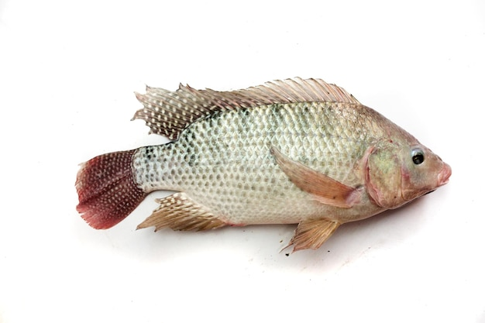
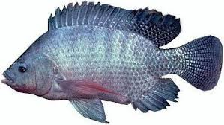
II. ỨNG DỤNG CÔNG NGHỆ SINH HỌC TRONG NHÂN GIỐNG THUỶ SẢN
1. Sử dụng các chất kích thích sinh sản
2. Điều khiển giới tính động vật thuỷ sản
Nếu với mục đích nuôi cá rô phi thương phẩm lấy thịt thì em chọn con nào?
a
b
Hình ảnh: Cá rô phi đực và cái cùng độ tuổi
a. Cá đực b. Cá cái

Slide 9

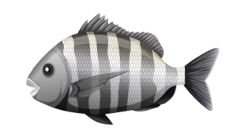
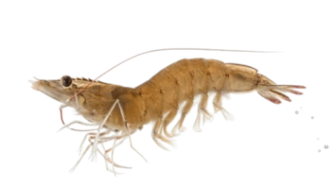

II. ỨNG DỤNG CÔNG NGHỆ SINH HỌC TRONG NHÂN GIỐNG THUỶ SẢN
1. Sử dụng các chất kích thích sinh sản
2. Điều khiển giới tính động vật thuỷ sản
NHIỆM VỤ HỌC TẬP
Nhiệm vụ 1: Tại sao lại phải điều khiển giới tính của động vật thuỷ sản?
Nhiệm vụ 2: nghiên cứu nội dung phần II.2 trong SGK, nêu mục đích và phương pháp phổ biến nhất để điều khiển giới tính động vật thuỷ sản.

Slide 10
II. ỨNG DỤNG CÔNG NGHỆ SINH HỌC TRONG NHÂN GIỐNG THUỶ SẢN
1. Sử dụng các chất kích thích sinh sản
2. Điều khiển giới tính động vật thuỷ sản
- Ở một số động vật thuỷ sản có sự khác nhau giữa con đực, cái về ngoại hình, tốc độ sinh trưởng, loại sản phẩm được khai thác (trứng, thịt,...). Điều khiển giới tính động vật thuỷ sản theo hướng có lợi nhằm tạo điều kiện tối ưu trong sản xuất, mang lại hiệu quả kinh tế cho người nuôi
- Phương pháp điều khiển giới tính:
+ Cho ăn hormone chuyển đổi giới tính là phương pháp phổ biến nhất.
+ Tiêm hormone chuyển đổi giới tính.
+ Ngâm động vật thuỷ sản trong hormone.

Slide 11
II. ỨNG DỤNG CÔNG NGHỆ SINH HỌC TRONG NHÂN GIỐNG THUỶ SẢN
1. Sử dụng các chất kích thích sinh sản
2. Điều khiển giới tính động vật thuỷ sản
3. Bảo quản lạnh tinh trùng
NHIỆM VỤ HỌC TẬP
NHIỆM VỤ 1: (Làm việc cặp đôi)
Huy động kiến thức đã học liên quan đến sản xuất nhân tạo giống thuỷ sản trả lời câu hỏi:
1. Nêu những bất lợi trong sản xuất giống nhân tạo nếu con cái đã thành thục nhưng con đực chưa thành thục.
2. Nêu hậu quả của việc lai cận huyết trong thuỷ sản.
3. Khi số lượng cá đực tốt ít, muốn nhân giống cá đực tốt đó có thể thực hiện như thế nào?
4. Nêu lợi ích của việc bảo quản tinh trùng động vật thuỷ sản.

Slide 12
II. ỨNG DỤNG CÔNG NGHỆ SINH HỌC TRONG NHÂN GIỐNG THUỶ SẢN
1. Sử dụng các chất kích thích sinh sản
2. Điều khiển giới tính động vật thuỷ sản
3. Bảo quản lạnh tinh trùng
- Vai trò bảo quản lạnh tinh trùng động vật thuỷ sản:
+ Giúp sản xuất giống trên quy mô lớn và chủ động.
+ Khắc phục được hiện tượng thành thục sinh dục lệch pha giữa con đực và con cái.
+ Giúp dễ dàng trong quá trình vận chuyển so với việc đưa cá thể đực từ nơi này đến nơi khác để thụ tinh.
+ Hạn chế tối đa việc phải lưu giữ cá thể đực để bảo tồn dòng thuần.
+ Ngăn cản suy giảm chất lượng di truyền do lai cận huyết trong thuỷ sản.

Slide 13

II. ỨNG DỤNG CÔNG NGHỆ SINH HỌC TRONG NHÂN GIỐNG THUỶ SẢN
1. Sử dụng các chất kích thích sinh sản
2. Điều khiển giới tính động vật thuỷ sản
3. Bảo quản lạnh tinh trùng
NHIỆM VỤ HỌC TẬP
NHIỆM VỤ 2: (Làm việc nhóm)
1. Trình bày quy trình bảo quản lạnh tinh trùng ngắn hạn và dài hạn.
2. So sánh phương pháp bảo quản lạnh ngắn hạn và bảo quản lạnh dài hạn.

Slide 14

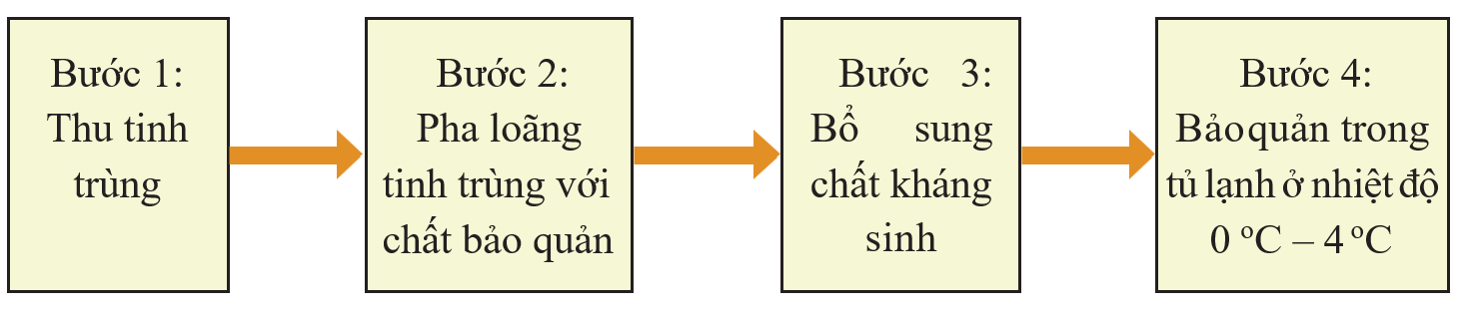
II. ỨNG DỤNG CÔNG NGHỆ SINH HỌC TRONG NHÂN GIỐNG THUỶ SẢN
1. Sử dụng các chất kích thích sinh sản
2. Điều khiển giới tính động vật thuỷ sản
3. Bảo quản lạnh tinh trùng
- Quy trình bảo quản lạnh tinh trùng:
+ Bảo quản ngắn hạn: Bảo quản vài giờ đến 1 tháng.

Slide 15

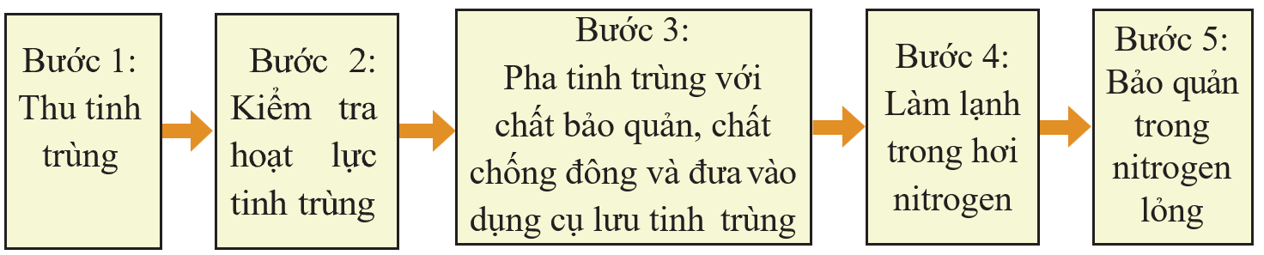
II. ỨNG DỤNG CÔNG NGHỆ SINH HỌC TRONG NHÂN GIỐNG THUỶ SẢN
1. Sử dụng các chất kích thích sinh sản
2. Điều khiển giới tính động vật thuỷ sản
3. Bảo quản lạnh tinh trùng
- Quy trình bảo quản lạnh tinh trùng:
+ Bảo quản dài hạn: có thể bảo quản lên đến 3 tháng.

Slide 16
LUYỆN TẬP
Câu 1. Nhận định nào sau đây không phải là ưu điểm của ứng dụng chỉ thị phân tử trong chọn giống thuỷ sản?
A. Xác định chính xác những cá thể mang gene mong muốn.
B. Chọn được cá cá thể mang gene mong muốn ở giai đoạn phát triển sớm.
C. Công nghệ thực hiện đơn giản, dễ làm.
D. Giảm chi phí và công lao động.
D

Slide 17
LUYỆN TẬP
Câu 2. Để quá trình thành thục của trứng và tinh trùng của cá diễn ra cùng thời điểm có thể sử dụng biện pháp nào sau đây?
A. Tiêm hormone testosterone cho cả cá đực và cá cái.
B. Tiêm hormone estrogen cho cả cá đực và cá cái.
C. Tiêm chất kích thích sinh sản cho cả cá đực và cá cái.
D. Ngâm cá trong môi trường dinh dưỡng phù hợp.
C

Slide 18
LUYỆN TẬP
Câu 3. Ở cá rô phi, con đực có tốc độ sinh trưởng nhanh hơn con cái. Để mang lại hiệu quả kinh tế cao cho người nuôi cá rô phi lấy thịt mà vẫn đảm bảo an toàn thực phẩm, người ta thường sử dụng biện pháp nào sau đây?
A. Tiêm chất kích thích sinh trưởng nhân tạo cho cá.
B. Cho cá ăn thức ăn có trộn hormone estrogen.
C. Tiêm hormone sinh dục cho cá.
D. Cho cá ăn thức ăn có trộn hormone testosterone
D

Slide 19
LUYỆN TẬP
Câu 4. Quy trình bảo quản tinh trùng ngắn hạn trong nhân giống thuỷ sản không có bước nào sau đây?
A. Kiểm tra hoạt lực tinh trùng.
B. Pha loãng tinh trùng với chất bảo quản.
C. Thu tinh trùng.
D. Bổ sung kháng sinh.
A

Slide 20
LUYỆN TẬP
Câu 5. Mỗi nhận định dưới đây đúng hay sai khi nói về vai trò của bảo quản lạnh tinh trùng của động vật thuỷ sản?
a. Giúp điều khiển giới tính của đối tượng nuôi theo hướng có lợi.
b. Giúp sản xuất giống trên quy mô lớn và chủ động.
c. Giúp dễ dàng trong quá trình vận chuyển so với việc đưa cá thể đực từ nơi này đến nơi khác để thụ tinh.
d. Khắc phục được hiện tượng thành thục sinh dục lệch pha giữa con đực và con cái.
S
Đ
Đ
Đ

